Slide 1
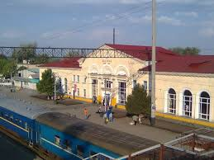
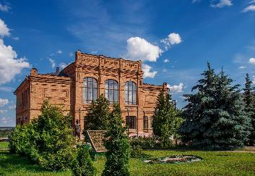
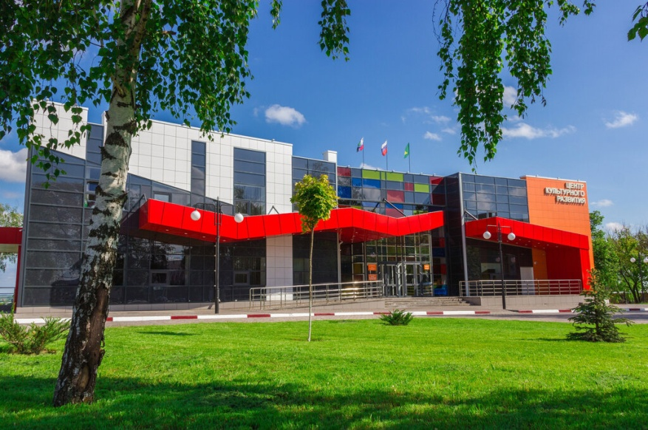
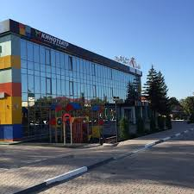
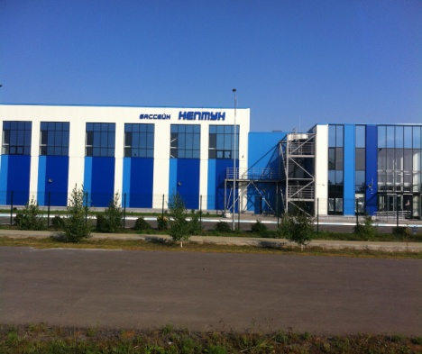
БЮДЖЕТ ДЛЯ ГРАЖДАН
(исполнение бюджета Валуйского городского округа за 2021 год)

Slide 2
Основные направления бюджетной политики
в 2021 году
Выполнение целевых показателей майских указов Президента Российской Федерации
Обеспечение сбалансированности и устойчивости бюджетной системы городского округа
Наращивание налогового потенциала
Совершенствование методов налогового и неналогового администрирования
Обеспечение полноты уплаты налогов и пересечение схем незаконной минимизации налоговых обязательств
Совершенствование закупочных процедур
Формирование гибкой системы управления бюджетными расходами

Slide 3
Основные характеристики бюджета
за 2021 год, тыс. руб.
Доходы
2 869 636,9
Расходы
2 878 068,4
Дефицит
8 431,5

Slide 4
Структура НАЛОГОВЫХ доходов бюджета
Валуйского городского округа за 2021 год (факт)

Slide 5
Структура НЕНАЛОГОВЫХ доходов бюджета
Валуйского городского округа за 2021 год (факт)

Slide 6
Расходы бюджета Валуйского городского округа
за 2021 год по отраслям

Slide 7
ОСНОВНЫЕ ХАРАКТЕРИСТИКИ БЮДЖЕТА ВАЛУЙСКОГО ГОРОДСКОГО ОКРУГА ЗА 2021 год (тыс.руб.)
Раздел | Наименование | 2021 год
 | Доходы - всего | 2 869 636,9
 | в том числе:
 | - налоговые и неналоговые доходы | 784 673 ,8
 | - безвозмездные поступления от других бюджетов бюджетной системы РФ | 2 085 239,6
 | - прочие безвозмездные поступления | 242,1
 | - возврат остатков субсидий, субвенций и иных межбюджетных трансфертов, имеющих целевое назначение, прошлых лет | - 518,6
 | Расходы - всего, | 2 878 068,4
 | в том числе:
0100 | Общегосударственный вопросы | 265 579,5
0300 | Национальная безопасность и правоохранительная деятельность | 20 031,6
0400 | Национальная экономика | 212 048,4
0500 | Жилищно-коммунальное хозяйство | 151 321,1
0600 | Охрана окружающей среды | 1 786,3
0700 | Образование | 1 277 534,4
0800 | Культура, кинематография | 261 166,8
0900 | Здравоохранение | 22 086,4
1000 | Социальная политика | 573 089,0
1100 | Физическая культура и спорт | 92 171,6
1200 | Средства массовой информации | 1 253,3
 | Дефицит (-), профицит (+) | -8 431,5

Slide 8
Контактная информация для граждан
Управление финансов и бюджетной политики администрации
Валуйского городского округа –
функциональный орган администрации Валуйского городского округа, обеспечивающий проведение единой финансовой, бюджетной и налоговой политики в Валуйском городском округе
Руководитель: Мащенко Лариса Викторовна
Адрес: 309990, Белгородская область, г. Валуйки, пл. Красная, 1
Телефон, факс: тел. 8(47236) 3-22-35,
Адрес электронной почты: ufinval@yandex.ru
Режим работы: 8.00 - 17.00, обеденный перерыв 13.00 - 14.00

